Slide 1
Soutenance
Projet Zombicide
MIROUX Julien, CHAH Youssef, Maponda Lendo Gabrielle, KOBAKO Annie Neilla
Notes:
, ;

Slide 2
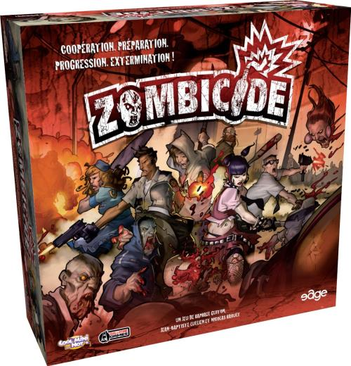
SOMMAIRE
I - Etat d’avancement du projet
II - Choix de modélisation
III - Un projet axés sur l’extension
IV - Fonctionnement du travail en équipe
V - Difficultés rencontrés lors du projet
VI - Bilan

Slide 3

I - Etat d’avancement du projet
Développement
Technologie :
Nos objectifs :
Modélisation de la ville, algorithme de création (Livrable 1)
Modélisation des acteurs et des équipements ( Livrable 2)
Modélisation des actions ( Livrable 3)
Modélisation complète, mise en place du jeu.

Slide 4


I - Etat d’avancement du projet
Nos tests ont une réussite de 100%
Tests : Gain de temps et efficacité pour des résultats fiables.

Slide 5
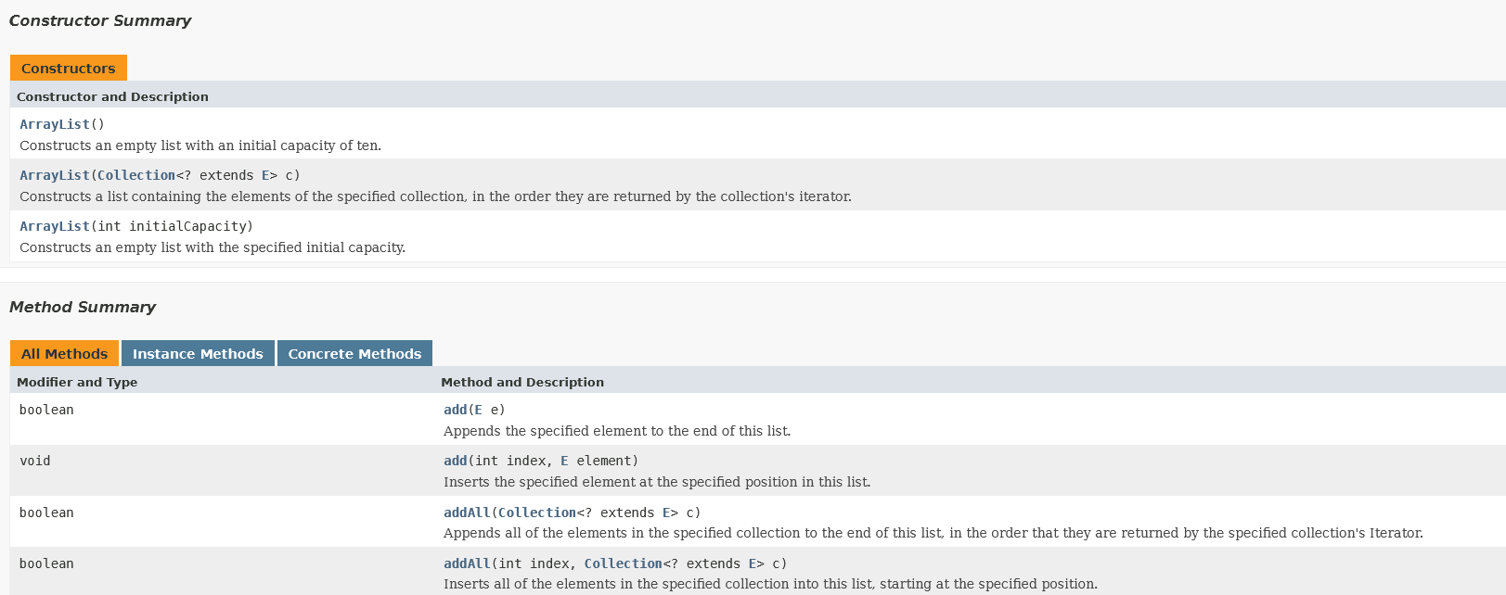
I - Etat d’avancement du projet
La documentation du projet
Documentation : Clé pour la maintenance et la compréhension futures.
extrait javadoc

Slide 6
II - Choix de modélisation
Pour la modélisation de la ville :
Algorithme de création aléatoire de plateau de jeu

Slide 7
II - Choix de modélisation
Pour les acteurs et équipements : Modélisation d’héritage
Modélisation d'héritage : Utilisation de classes abstraites pour une structure de base (Actor, Item). Survivant et Zombie héritent de Actor, permettant une gestion efficace des différents types d'acteurs.

Slide 8
II - Choix de modélisation
Pour les actions :
Modélisation : Utilisation d'une interface Action avec des classes abstraites ActionZombie et ActionSurvivant pour une gestion optimale des actions des différents types d'acteurs.
Chaque classe d'action comprend une méthode canMake pour vérifier sa faisabilité. En outre, une classe callable est employée pour la flexibilité des paramètres, permettant le cast de n'importe quel type d'élément.

Slide 9
III - Un projet axés sur l’extension
La modélisation des acteurs, équipements, actions, rooms respectent le principe OCP

Slide 10
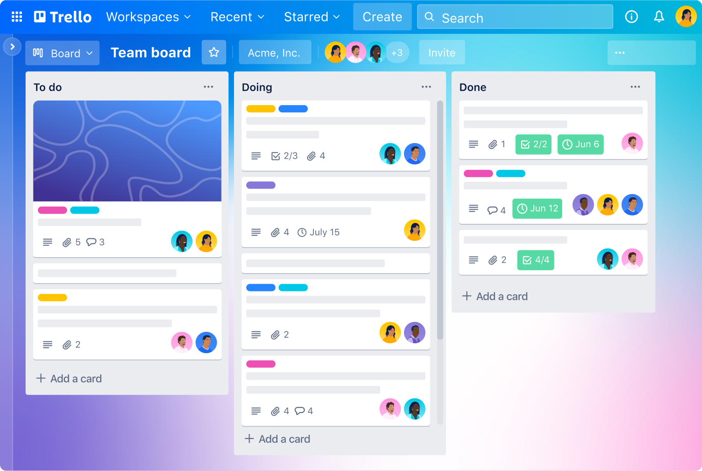
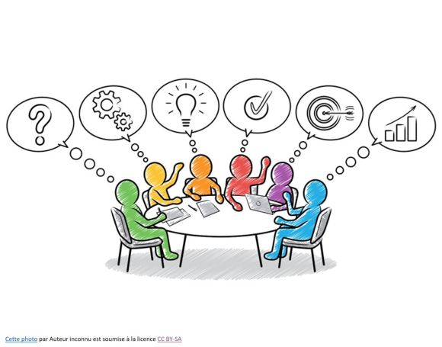
IV - Fonctionnement du travail en équipe
Logiciels :
Trello
LucidChart
GitLab
Mise en commun d’idées

Slide 11
V - Difficultés rencontrés lors du projet
Difficultés restant à résoudre :
Améliorer l’intelligence des survivants
Meilleur proposition de choix lors de l’attaque des survivants
Ajout d’élément annexe pour améliorer le jeu tel que des PNJ, autres types de rooms.
Possibilité d’amélioration des positions dans Game.
Nous n’avons pas de solutions viable pour avoir plusieurs rôles sur un survivant.
Difficultés de développement?
Difficultés de coordinations?

Slide 12
VI - Bilan

